Slide 2
IN1149 – Qualidade, Processos e Gestão de Software ITIL Information Technology Infrastructure Library Versão BR-10 Mar (US-09May)
Marcello Luiz Gomes do Egito Pedrosa
mlgep@cin.ufpe.br
Recife, 19.09.2012

Slide 3
Roteiro
Governança de TI
Modelos de Gestão e Governança
O que é ITIL®?
Razões para usá-la
Estrutura da ITIL®
Desafios
Referências

Slide 4
O que é Governança de TI?

Slide 5
O que é Governança de TI?
“Modelo que define direitos e responsabilidades pelas decisões que encorajam comportamentos desejáveis no uso de TI”
(Weill e Ross, 2004)
“Processo pelo qual decisões são tomadas sobre os investimentos em TI, o que envolve: como as decisões são tomadas, quem toma as decisões, quem é responsabilizado e como os resultados são medidos e monitorados”
(Forrester Research, 2006)

Slide 6
O que é Governança de TI?
“Capacidade organizacional exercida pela alta direção, gerência de negócios e gerência de TI para controlar a formulação e implementação da estratégia de TI e, com isso, assegurar o alinhamento entre negócios e TI”
(Van Grembergen, 2004)
“Responsabilidade da alta direção, consiste em liderança, estruturas organizacionais e processos que garantem que a TI corporativa sustenta e estende as estratégias e objetivos da organização”
(IT Governance Institute, 2003)

Slide 7
Gestão x Governança de TI
(Van Grembergen, 2004)

Slide 8
Gestão x Governança de TI
Gestão de TI
Oferta de produtos e serviços efetivos
Gerenciamento das operações atuais
Governança de TI
Atendimento às demandas atuais e futuras do negócio e de seus clientes
(Van Grembergen, 2004)

Slide 9
Modelos para Gestão e Governança de TI
Governança de TI
COBIT
Serviços
Aplicações
Segurança
Projetos
Contratações
Planejamento
Qualidade
ITIL
BS 15000
ISO 20000
ISO 9000
Six Sigma
Gestão de TI
CMMI
MPS.BR
ISO 15504
ISO 17799
ISO 27001
PMBOK
PRINCE 2
eSCM-CL
eSCM-SP
BSC-TI

Slide 10
O que é ITIL®?
ITIL é um acrônimo de
Information Technology Infrastructure Library
Foi criada em 1989 pelo CCTA (Central Computing and Telecommunications Agency), hoje incorporado pelo OGC (Office of Government Commerce), um órgão independente do governo britânico.
Constitui-se de uma descrição coerente e integrada de práticas de gerenciamento de serviços de TI.
Estas práticas auxiliam a implantar e manter um gerenciamento de serviço de TI focado em pessoas, processos e recursos que são utilizados na entrega de serviços que atendam às necessidades dos clientes.
A versão atual, a ITIL V3, foi lançada em junho de 2007.

Slide 11
Razões para usá-la
É um modelo não-proprietário.
Não é um modelo que detalha o como fazer.
Fornece as boas práticas e as melhores práticas.
Usada por diversas empresas no mundo todo (Referência para o GER. Serviço).
Ajuda a atender aos requisitos da ISO/IEC 20000.

Slide 12
Roteiro
Governança de TI
Modelos de Gestão e Governança
O que é ITIL®?
Razões para usá-la
Estrutura da ITIL®
Desafios
Referências

Slide 13
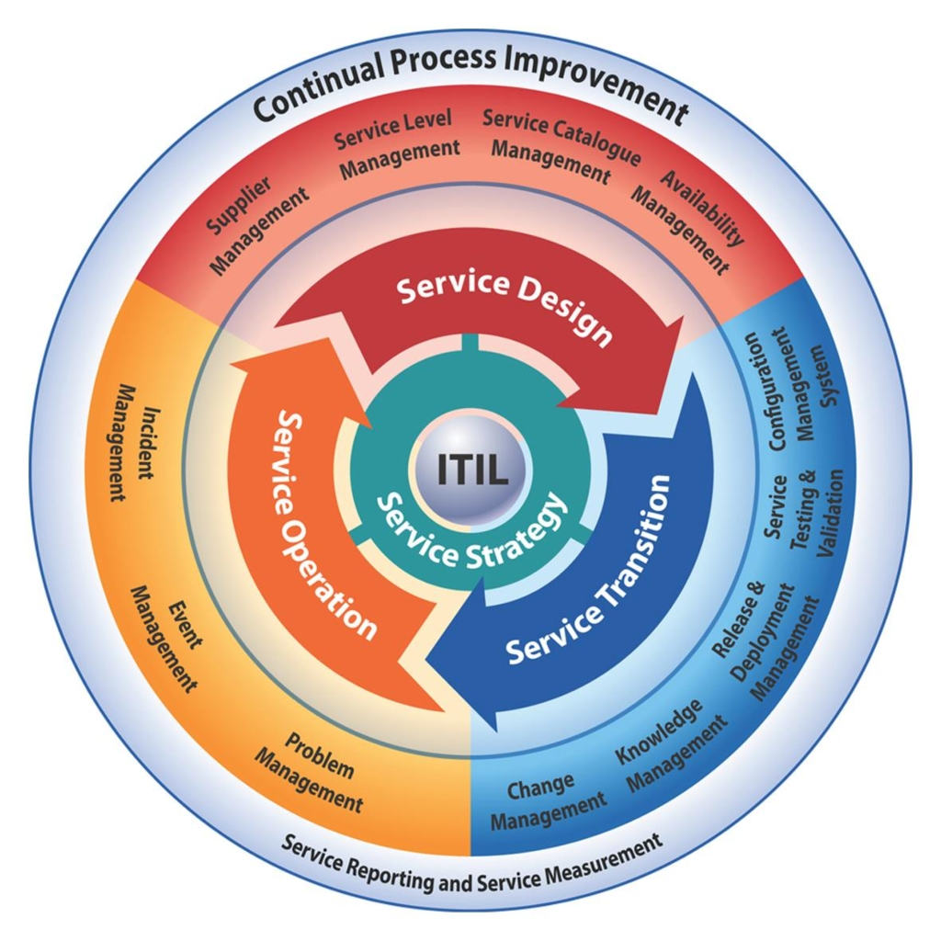
Estrutura da ITIL®
itSMF, 2007

Slide 14
Estrutura da ITIL®
Estratégia de Serviço (Service Strategy)
Gerenciamento do Portfólio de Serviço*
Gerenciamento da Demanda*
Gerenciamento Financeiro para Serviços de TI

Slide 15
Estratégia de Serviço (Service Strategy)
Por que ter uma estratégia de serviço?
Sobrevivência a longo prazo
Foco de mercado
Decidir onde e como competir
Desenvolver Ativos de Serviço
Questões importantes:
Qual é o propósito da organização?
Quais serviços a organização de TI deve oferecer e para quem?
Como criamos valor para os nossos clientes?
Como posso me assegurar no longo prazo?

Slide 16
Estratégia de Serviço (Service Strategy)
Gerenciamento do Portfólio de Serviço
Representa os compromissos e investimentos feitos por um provedor de Serviços com todos os clientes e mercados (itSMF, 2007)
Visão de valor dos investimentos
Questões importantes:
Por os clientes devem comprar esses serviços?
Por que comprá-los de nós?
Qual o preço e o modelo de cobrança?
Como os recursos e capacidades das organizações de TI deveriam ser alocados?

Slide 17
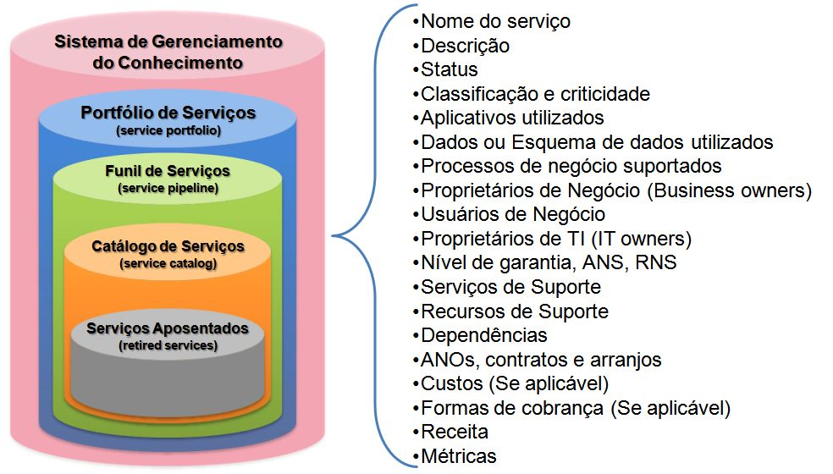
Portfólio de Serviços
GTI Governança de TI (2012)

Slide 18
Estratégia de Serviço (Service Strategy)
Gerenciamento da Demanda
Auxiliar o Provedor de Serviços de TI a compreender a influenciar a demanda do cliente por serviços e a provisão de capacidade para atender as demandas (itSMF, 2007)
Gerenciamento da demanda baseado na atividade
Padrões de Atividade do Negócio (PAN) e perfis de usuário

Slide 19
Estratégia de Serviço (Service Strategy)
Gerenciamento Financeiro
Prover um controle firme, eficiente em custo, dos ativos de TI e dos recursos financeiros usados no fornecimento dos Serviços de TI (itSMF, 2007)
Orçamento
Contabilização
Cobrança
Vi$ibilidade operacional
Melhor tomada de decisões (Business Case)

Slide 20
Estrutura da ITIL®
Estratégia de Serviço (Service Strategy)
Gerenciamento do Portfólio de Serviço
Gerenciamento da Demanda
Gerenciamento Financeiro para Serviços de TI

Slide 21
Estrutura da ITIL®
itSMF, 2007

Slide 22
Estrutura da ITIL®
Desenho de Serviço (Service Design) 4P’s
Gerenciamento do Nível de Serviço
Gerenciamento do Catálogo de Serviços*
Gerenciamento de Capacidade
Gerenciamento de Disponibilidade
Gerenciamento da Continuidade do Serviço de TI
Gerenciamento de Segurança da Informação*
Gerenciamento de Fornecedor*

Slide 23
Desenho de Serviço (Service Design)
Para que desenhar o serviço?
Projetar serviços para entrega mais efetiva e eficiente de soluções de TI e de negócio para satisfazer os objetivos de negócio (itSMF, 2007)
Objetivos:
Desenhar serviços novos ou modificados para a introdução no ambiente de produção
Desenhar processos novos ou modificados necessários para entregar e dar suporte a esses serviços

Slide 24
Gerenciamento do Nível de Serviço
Garantir os níveis de entrega dos serviços de TI sejam alcançados, tanto para Serviços existentes quanto para serviços novos em conformidade com os objetivos acordados (itSMF, 2007)
Objetivos:
Implementar medidas de aprimoramento para os níveis de serviço entregues
Foco no relacionamento e comunicação com o negócio e clientes

Slide 25
ANS – Cliente, Coorporativo e de Serviço
Cliente
RNS
ANSSLA
Organização de TI
CA
ANO
Provedores Externos
Provedores Internos
(Quint, 2009)

Slide 26
Gerenciamento do Catálogo de Serviços
Garantir que o Catálogo do Serviço seja produzido, mantido e que contém informação precisa sobre todos os serviços em operação e aqueles que estão prontos para implantação (itSMF, 2007)
Objetivos:
Gerenciar as informações contidas no Catálogo
Garantir exatidão
Refletir os detalhes, situação, interfaces e dependências de todos os serviços existentes

Slide 27
O Catálogo de Serviço (Visão Geral)
Catálogo de Serviço de Negócio
Negócio Processo 1
Negócio Processo 2
Catálogo de Serviço de Técnico
SERVIÇO A
SERVIÇO B
SERVIÇO C
SERVIÇO D
Srv. Suporte
Hardware
Software
Aplicativos
Dados
(Quint, 2009)

Slide 28
Gerenciamento de Capacidade
Garantir que a capacidade atua, futura e as demandas por desempenho, provenientes do Cliente e relacionadas ao fornecimento de Serviços de TI, são entregues a custos justificáveis (itSMF, 2007)
Objetivos:
Medidas de aprimoramento
Redução na frenquência e duração de Incidentes relacionados à Disponibilidade
Plano de Disponibilidade
ANS acordado

Slide 29
Ger. de Capacidade (Visão Geral)
Portfólio de Serviço
Estratégia de Serviço
Requisitos do Negócio
Ger. da Capacidade do Negócio
Revisão da capacidade e performance atuais
SIGC
ANSRNS
Desenho de Serviço
Melhorar os recursos e performance atuais
Ger. da Capacidade do Serviço
Avaliar, acordar, documentar novos requisitos e capacidade
Ger. da Capacidade do Componente
Planejar nova capacidade
(Quint, 2009)

Slide 30
Gerenciamento de Disponibilidade
Otimizar a capacidade e habilidade da infra-estrutura de TI e da organização de suporte para entregar um nível de disponibilidade eficiente em custo e sustentável que permita ao negócio atingir seus objetivos (itSMF, 2007)
Objetivos:
Medidas de aperfeiçoamento
Plano de capacidade (Linha mestra)
Aconselhamento e orientação

Slide 31
Ger. de Disponibilidade (Visão Geral)
Monitorar, medir, analisar, reportar e revisar a indisponibilidade dos serviços e componentes
-Reportes -Plano -Critérios para projetos
-Agendamento de testes
SIGD
Investigar a dindisponibilidade de todos os serviços e componentes e estimular medidas de correção
Avaliação e Gerenciamento de Risco
Planejar e projetar serviços novos e alterados
Implementar contra-medidas a um custo justificável
Revisar todos serviços novos e alterados e testar todos os mecanismos de disponibilidade e resiliência
(Quint, 2009)

Slide 32
Gerenciamento da Continuidade do Serviço de TI
Suportar de forma ampla o Gerenciamento da Continuidade do Negócio garantido que as necessárias infra-estrutura e provisão do Serviço de TI possam ser recuperadas dentro dos prazos requeridos e acordados com o negócio (itSMF, 2007)
Objetivos:
Conduzir avaliações de riscos regulares
AIN – Análise de Impacto no Negócio
Garantir o estabelecimento de mecanismos apropriados de continuidade e recuperação

Slide 33
Ger. da Continuidade do Serviço de TI (V.Geral)
Gerenciamento da Continuidade do Negócio
Ciclo de Vida do GCSTI
Estratégia de Continuidade do Negócio
Início
Requisitos e Estratégia
Implementação
Plano de Continuidade do Negócio
Operação contínua

Slide 34
Gerenciamento de Segurança da Informação
Alinhar a segurança de TI com a segurança do negócio e garantir que a segurança da informação seja gerenciada deforma efetiva em todos os serviços e atividades de Gerenciamento de Serviço (itSMF, 2007)
Objetivos:
Proteger a informação de danos devidos a falhas em D.I.C.A

Slide 35
Gerenciamento de Segurança da Informação
Política de Segurança da informação deve abranger: (Quint, 2009)
Política para o uso e mau uso dos ativos de TI
Política para controle de acesso
Política de controle de senha
Política para correio eletrônico, internet e anti-vírus
Política para descarte de ativos
Política para a classificação de documentos
Política para a classificação da informação
Política para acesso remoto
Política relacionada ao acesso de fornecedores
Política para descarte de ativos

Slide 36
Gerenciamento de Fornecedor
Este gerenciamento assegura que o negócio obtenha valor dos serviços de suporte do fornecedor e que eles estejam alinhados com as necessidades do negócio. (itSMF, 2007)
Objetivos:
Valor pelo dinheiro
Gerenciar os fornecedores e serviços por eles providos
Negociar, acordar e gerenciar contratos
Contratos de Apoio alinhados com ANS
Manter política de fornecedores

Slide 37
Estrutura da ITIL®
Desenho de Serviço (Service Design)
Gerenciamento do Nível de Serviço
Gerenciamento do Catálogo de Serviços
Gerenciamento de Capacidade
Gerenciamento de Disponibilidade
Gerenciamento da Continuidade do Serviço de TI
Gerenciamento de Segurança da Informação
Gerenciamento de Fornecedor

Slide 38
Estrutura da ITIL®
itSMF, 2007

Slide 39
Estrutura da ITIL®
Transição de Serviço (Service Transition)
Gerenciamento de Mudança (p)
Gerenciamento da Configuração e de Ativo de Serviço (p)
Gerenciamento de Liberação e Implantação (p)
Gerenciamento do Conhecimento* (p)
Avaliação*
Validação e testes do Serviço*
Planejamento e suporte da transição*

Slide 40
Transição de Serviço (Service Transition)
Por que existe essa fase?
Como introduzir novos Serviços (ou modificar Serviços existentes) com equilíbrio apropriado de:
Velocidade
Custo
Segurança
Foco nos requisitos e expectativas dos clientes

Slide 41
Gerenciamento da Mudança
Existe para responder aos requisitos dos clientes, em constante transformacão, e às Requisições de Mudanças do Negócio e de TI, maximizando valor e reduzindo incidentes, interrupções e retrabalho (itSMF, 2007)
Objetivos:
Garantir que todas as mudanças são:
Avaliadas / Registradas / Autorizadas / Planejadas / Testadas / Implementadas / Documentadas / Revisadas

Slide 42
Gerenciamento da Mudança
Mas antes de mudar(incluir, modificar ou remover) um componente de um serviço autorizado existe uma requisição (RDM)
CCM…
Interno
Externo
Gerencia de Serviço de TI
G
Portifólio de Serviço
T
Operações do Serviço
O

Slide 43
Gerenciamento da Conf. E de Ativo de Serviço
Suportar a provisão acordada do Serviço de TI através do gerenciamento, armazenamento e provisão de informações sobre os itens de Configuração (ICs) e Ativos de Serviço ao longo de todo o Ciclo de vida. (itSMF, 2007)
Objetivos
Prover informação
Definir e controlar ICs
Proteger e garantir a integridade dos Ics
Manter atualizado o BDGC

Slide 44
BDGC – Visão Geral
BGDC
E-Mail
Storage
Banco de Dados
SRV Páginas
SRV1
SRV2
HOTlink, 2009

Slide 45
Gerenciamento de Liberação e Implantação
Implantar Liberações para a Produção e permitir o uso efetivo do Serviço de forma a entregar valor para o cliente. (itSMF, 2007)
Objetivos
Planos claros
Viável e capaz de atender requisitos
Transferência do conhecimento (Clientes, Usuários, Equipe de suporte)
Mínimo impacto

Slide 46
Gerenciamento de Liberação e Implantação
Liberação
Hardware, Software, documentação, processos ou outros componentes necessários para implementar uma ou mais mudanças aprovadas nos serviços de TI
Unidade de liberação
Componentes de um serviço de TI que são, normalmente, liberados juntos
Pacote de liberação
Uma ou mais unidades de liberação para atualização do estado atual para uma situação desejada

Slide 47
Gerenciamento de Liberação e Implantação
SW (3.1.0)
“Big Bang”
FINANC.
CONTAB.
RH
Aviso
UL1 (Extraída)
UL2 (Estendida)

Slide 48
Gerenciamento do Conhecimento
Habilitar organizações a melhorar a qualidade da tomada de decisão gerencial, através da disponibilização de informações e dados seguros e confiáveis, ao longo de todo o clico de vida do serviço. (itSMF, 2007)
Objetivos
Habilitar o provedor de serviços a ser mais eficiente
Melhorar a qualidade do serviço
Aumentar a satisfação e reduzir o custo do serviço
Modelo DICS

Slide 49
Estrutura da ITIL®
itSMF, 2007

Slide 50
Estrutura da ITIL®
Operação de Serviço (Service Operation)
Processos:
Gerenciamento de Problemas
Gerenciamento de Acesso*
Gerenciamento de Incidentes
Gerenciamento de Evento*
Cumprimento de Requisição*
Funções:
Central de Serviço
Gerenciamento Técnico
Gerenciamento de Operações de TI
Gerenciamento de Aplicativo

Slide 51
Operação de Serviço (Service Operation)
O propósito desta fase:
Coordenar e executar as atividades e os processos requeridos para entregar e gerenciar os serviços nos níveis acordados para usuários e clientes do negócio (itSMF, 2007)
Objetivos
Entrega real de serviços
O relacionamento e a satisfação dos clientes são melhorados
Do ponto de vista do cliente, é onde o valor real é sentido

Slide 52
Operação de Serviço (Service Operation)
Infra-estrutura de TI
Equipe de TI
Usuários
Ocorrências detectáveis
Falhas detectadas
Contatam a Central de Serviços
Eventos
Outros Chamados
Falha em TI?
Incidente
Incidente?
Requisição de Serviço
Limiar Excedido?
Causa raiz desconhecida?
!
Problema
Solução
Temporária?
Resolve problema
Solução de Contorno
Alerta
Mudança
(Quint, 2009)

Slide 53
Operação de Serviço (Service Operation)
Call Center
X
Help Desk
X
Service Desk

Slide 54
Operação de Serviço (Service Operation)
Call Center
Vendas…
X
Help Desk
X
Service Desk

Slide 55
Operação de Serviço (Service Operation)
Call Center
Vendas…
X
Help Desk
Incidentes
X
Service Desk

Slide 56
Operação de Serviço (Service Operation)
Call Center
Vendas…
X
Help Desk
Incidentes
X
Service Desk
Incidentes menores, acesso, liberação…

Slide 57
Operação de Serviço (Service Operation)
Call Center
Vendas…
X
Help Desk
Incidentes
X
Service Desk
Incidentes menores, acesso, liberação…

Slide 58
Estrutura da ITIL®
itSMF, 2007

Slide 59
Estrutura da ITIL®
Melhoria contínua do serviço (Continual Service Improvement)
A meta do CSI (Continual Service Improvement) é ajustar e reajustar serviços de TI às mudanças contínuas do negócio através da identificação e implementação de melhorias aos serviços de TI que apoiam processos de negócio (itSMF, 2007).
Para gerenciar melhorias, o CSI deve definir claramente o que deve ser controlado e medido.

Slide 60
Enfim… os desafios
Aproveitar a capacidade da TI de impulsionar e transformar as práticas de negócios
Garantir o retorno dos investimentos em TI, por meio do equilíbrio entre o valor da informação e os custos de TI
Gerenciar os riscos gerados pela dependência de elementos fora do controle direto da organização
Evitar as falhas de TI, que cada vez mais prejudicam o valor e a reputação da organização
(IT Governance Institute, 2003)

Slide 61
Considerações finais…
Governança é o conjunto de estruturas organizacionais e processos que envolvem a alta gestão, gerentes de TI e gerentes de negócio na tomada de decisões sobre o uso de TI, na coordenação das ações decorrentes de tais decisões e no monitoramento de seus resultados, com o objetivo de promover o alinhamento entre estratégias e operações das áreas de TI e de negócios.

Slide 62
Referências
ITIL Official, 2007. Disponível em: <http://www.itil-officialsite.com/AboutITIL/WhatisITIL.aspx>. Acesso em 13 set. 2012.
GTI. Governança de TI, 2012. Disponível em: <http://www.governancadeti.com/2012/02/catalogo-de-servicos-de-ti-%E2%80%93-parte-ii/>. Acesso em 15 set. 2012.
G. QUINT. Quint Group, 2009. Disponível em: < http://www.quintgroup.com.br/index.php/press/white-papers>. Acesso em 17 set 2012.

Slide 63
Referências
WEILL, PETER; ROSS, Jeanne W. Governança de TI, 2006. Tecnologia da Informação. São Paulo. M. Books do Brasil Editora Ltda.
FORREST. Forrester Measuring The Business Value of IT, 2006. Disponível em: <http://http://www.forrester.com>. Acesso em: 13 set. 2012.
GREMBERGEN, W. The Balanced Scorecard and IT Governance, 2004. Information Systems Control Journal.
Pink Elephant. Disponível em: <http://www.pinkelephant.com/ResourceCenter/>. Acesso em: 30 ago. 2012.

